Slide 1


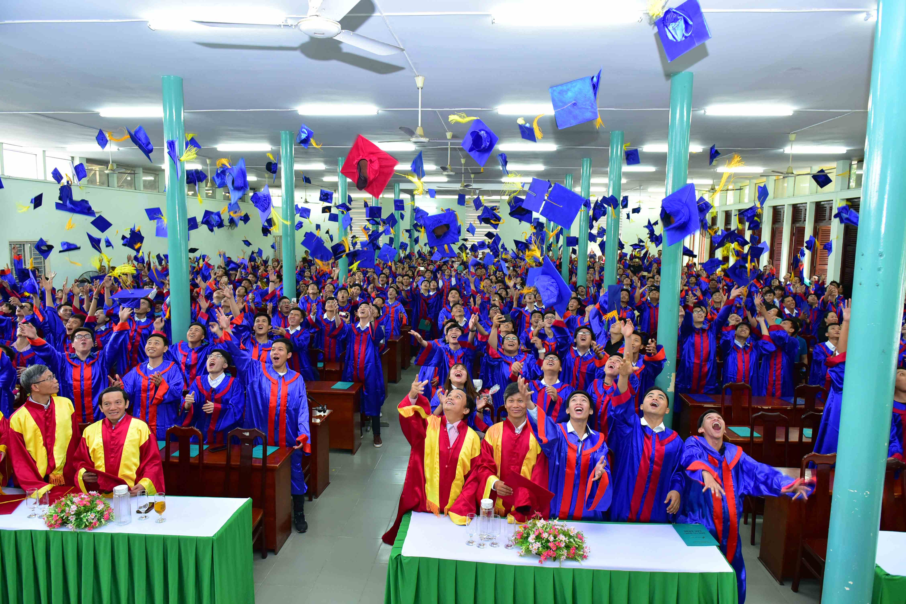
BÁO CÁO CHUYÊN ĐỀ:
HẠN CHẾ TÌNH TRẠNG BỎ HỌC CỦA SINH VIÊN TẠI TRƯỜNG CĐ LÝ TỰ TRỌNG TP HCM
THAM LUẬN
KHOA LÝ LUẬN CHÍNH TRỊ
TP.HCM ngày 22/01/2021

Slide 2
NỘI DUNG BÁO CÁO
THỰC TRẠNG
2. NGUYÊN NHÂN
3. GIẢI PHÁP

Slide 3
THỰC TRẠNG
VD: Lớp 17T4THU1
Đầu vào 72 SV
Năm cuối còn 47 SV
Bỏ học là 25/72
34,7%

Slide 4
HOÀN CẢNH GIA ĐÌNH
Nguyên nhân
BẢN THÂN
  Kiến thức
  Kỹ năng
  Thái độ
TÁC NHÂN
Bạn bè
Thầy cô
Nhà trường

Slide 5
Phức tạp
Khó khăn
HOÀN CẢNH
GIA ĐÌNH
Tốt

Slide 6
Kiến thức
Kỹ năng
BẢN THÂN
Thái độ

Slide 7
TÁC NHÂN
Bạn bè
Lôi kéo, rủ rê
Thầy cô
Thiếu sự quan tâm,
Kỳ thị SV,
Không nhiệt tình

Slide 8
TÁC NHÂN
Nhà trường
Thời khoá biểu: Chưa khoa học (có ngày các em học 12 tiết)
Sĩ số lớp đông: rất ồn

Slide 9
GIẢI PHÁP
HOÀN CẢNH GIA ĐÌNH
Tìm cách động viên và chia sẻ
Nhà trường
Trao học bổng
Giới thiệu việc làm
Tạo ra sân chơi bổ ích
Giảng viên
Quan tâm chia sẻ
Động viên

Slide 10
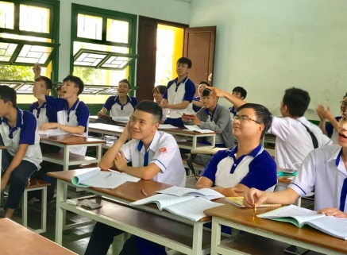
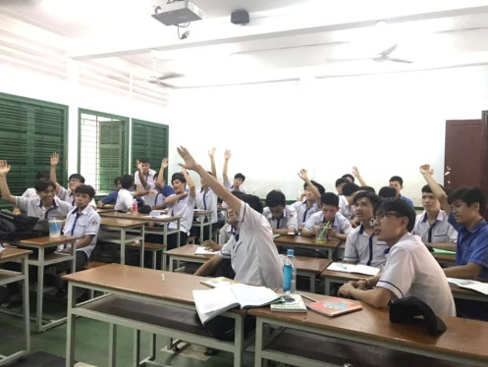
GIẢI PHÁP
BẢN THÂN
Kiến thức
GV ứng dụng một số phương pháp giảng dạy tạo hứng thú cho SV

Slide 11


Lênin là người nước nào?
A. Nga
B. Đức
C. Mỹ
D. Anh

Slide 12
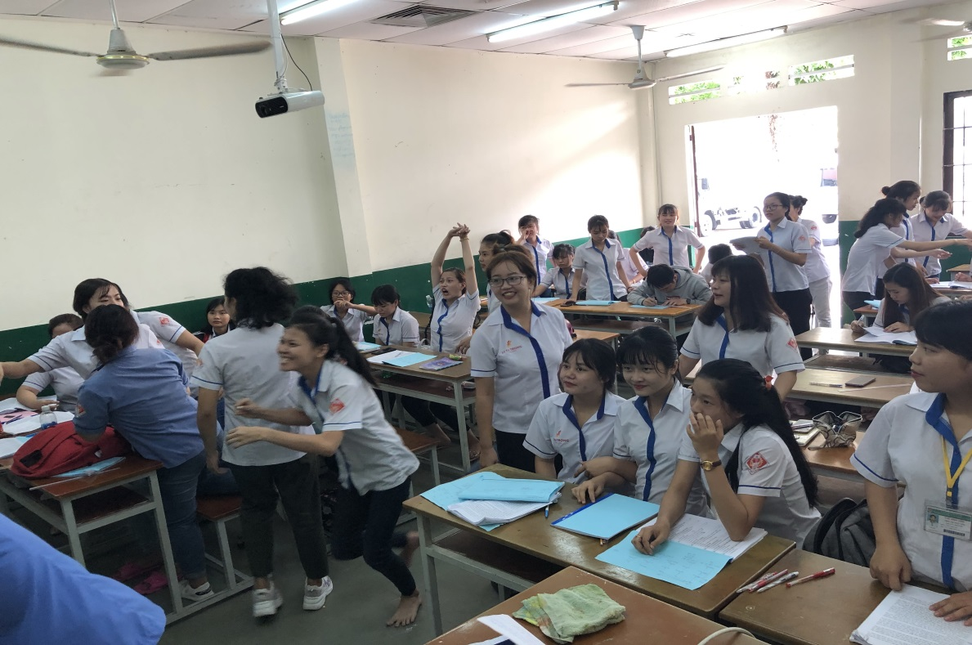
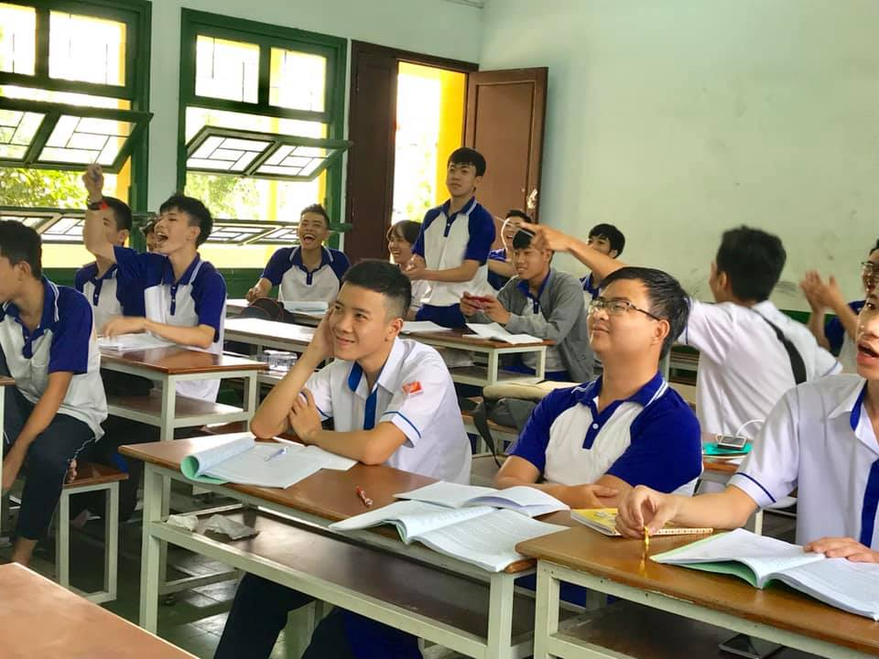
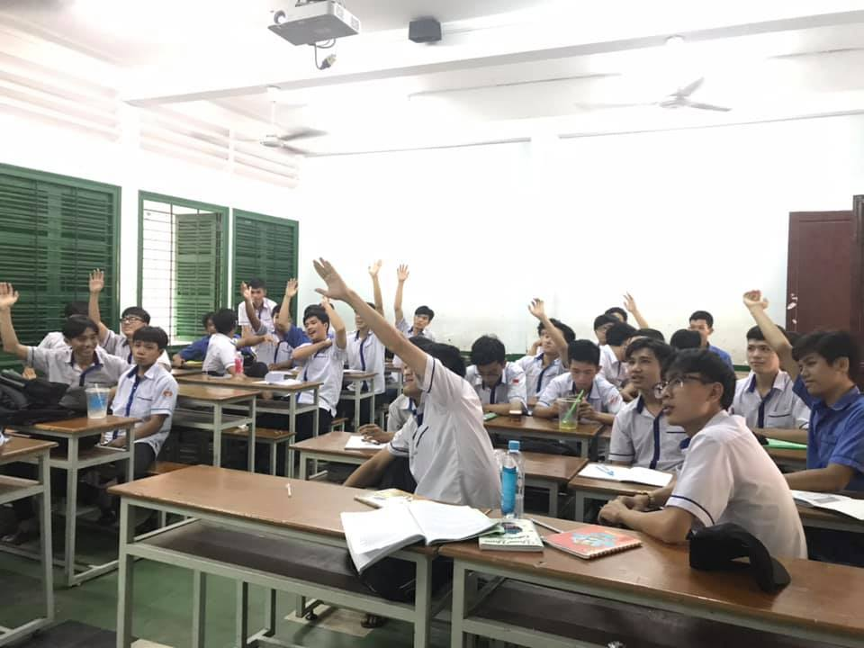
GIẢI PHÁP
BẢN THÂN
Kiến thức
Tạo cơ hội cho SV một cách công bằng

Slide 13
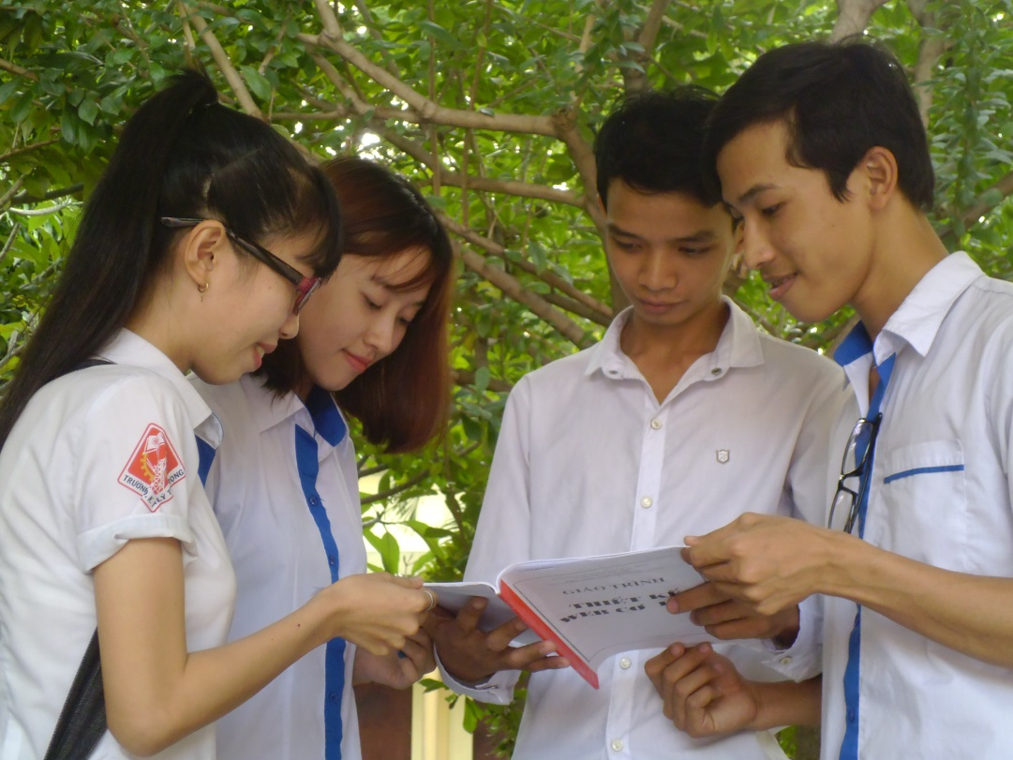
GIẢI PHÁP
BẢN THÂN
Kiến thức
Xây dựng những đôi bạn học tập

Slide 14
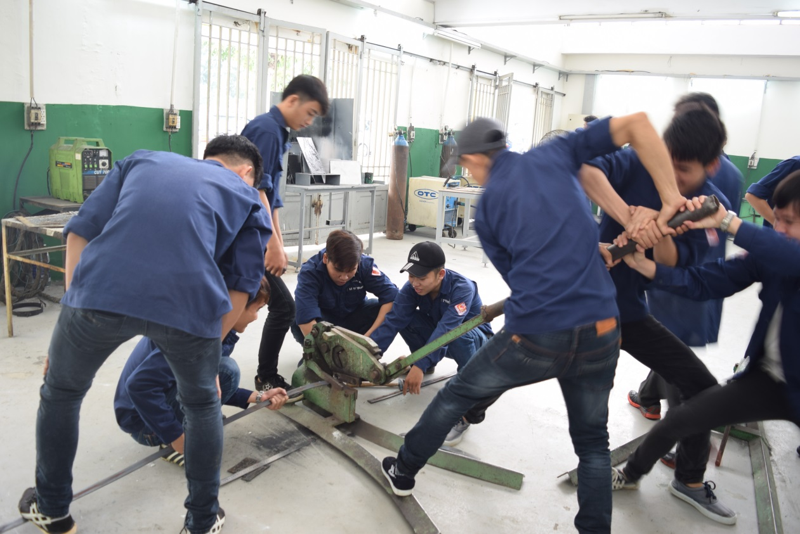
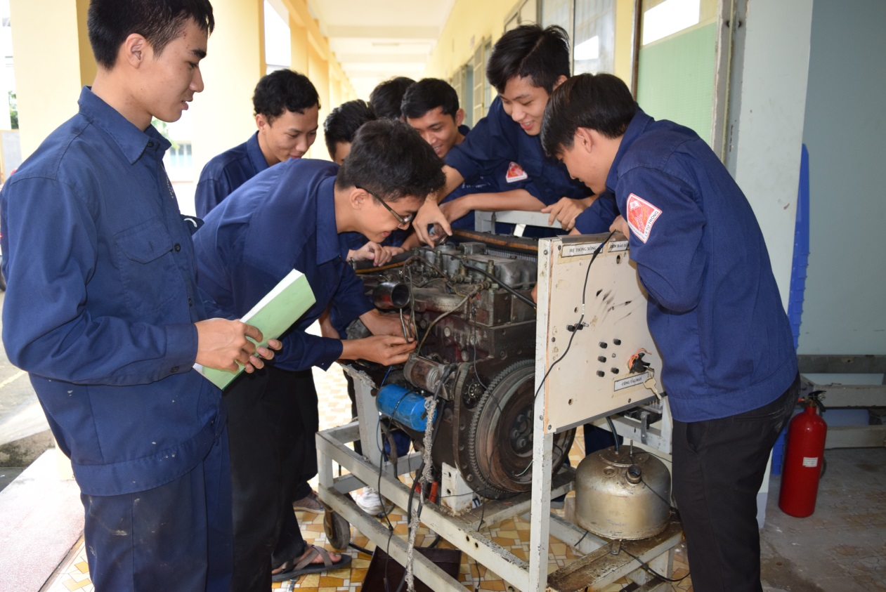
GIẢI PHÁP
BẢN THÂN
Kiến thức
Thay đổi chương trình đào tạo, bớt lý thuyết, tăng thực hành, thực tế

Slide 15
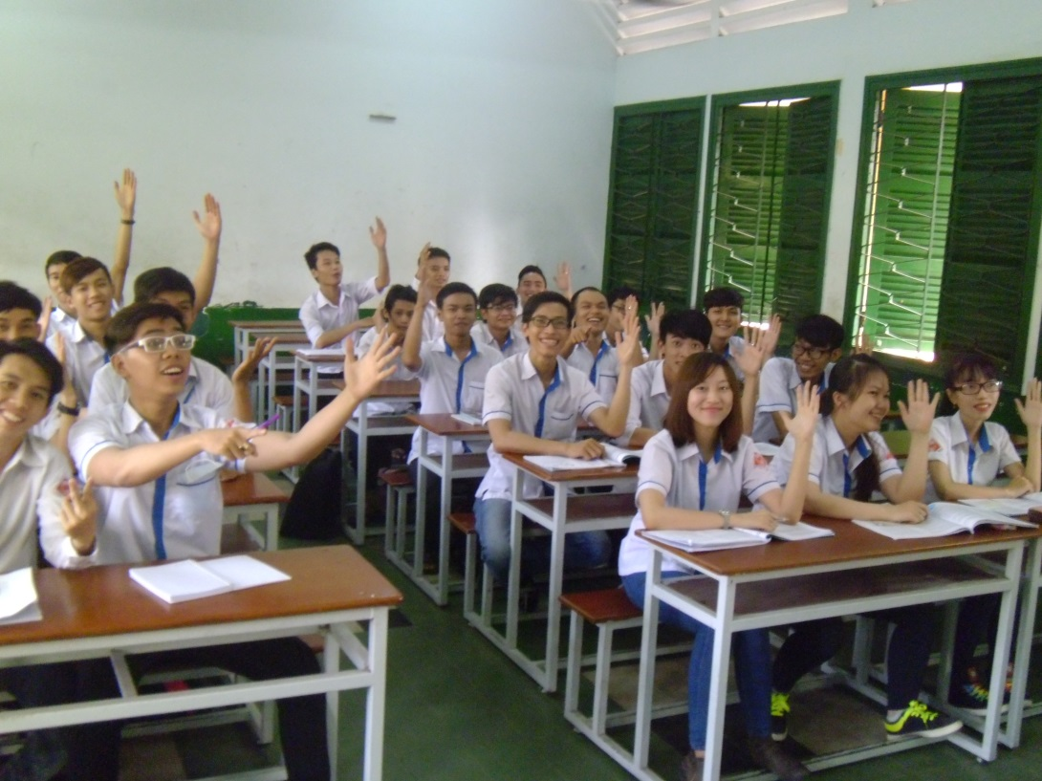
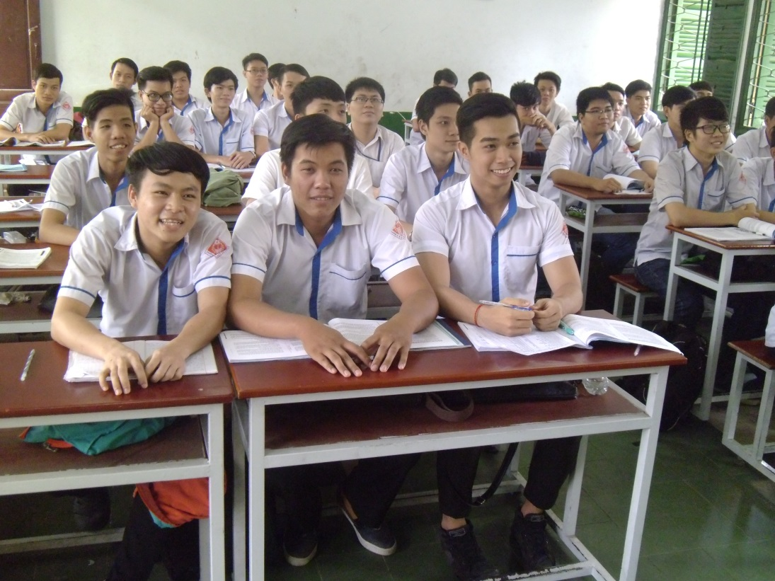
GIẢI PHÁP
BẢN THÂN
Thông qua tiết học
Kỹ năng
Thông qua tiết SHCN
Tổ chức các hoạt động

Slide 16
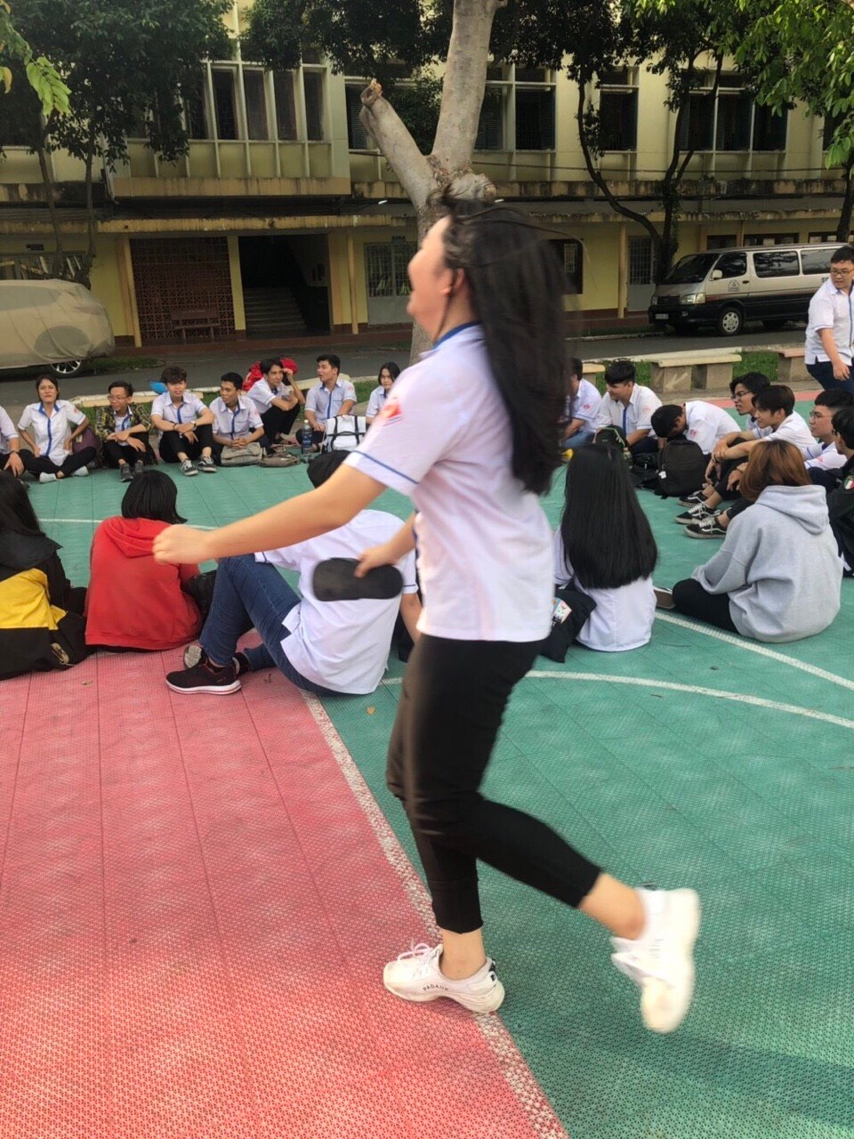
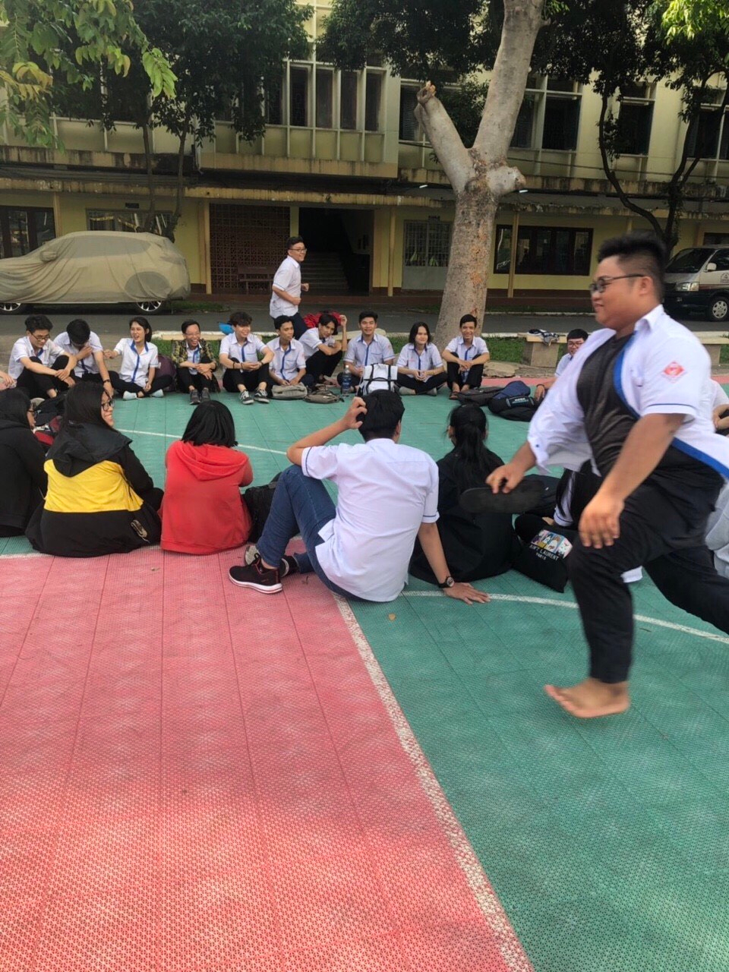
GIẢI PHÁP
BẢN THÂN
Thái độ
Khi kiến thức và kỹ năng tốt thì thái độ sẽ tốt
Thông qua các hoạt động để hình thành kiến thức - kỹ năng và thái độ

Slide 17
GIẢI PHÁP
TÁC NHÂN
Bạn bè
Cần xử lý thật nghiêm những trường hợp chưa ngoan
Phát huy những nhân tố tích cực

Slide 18
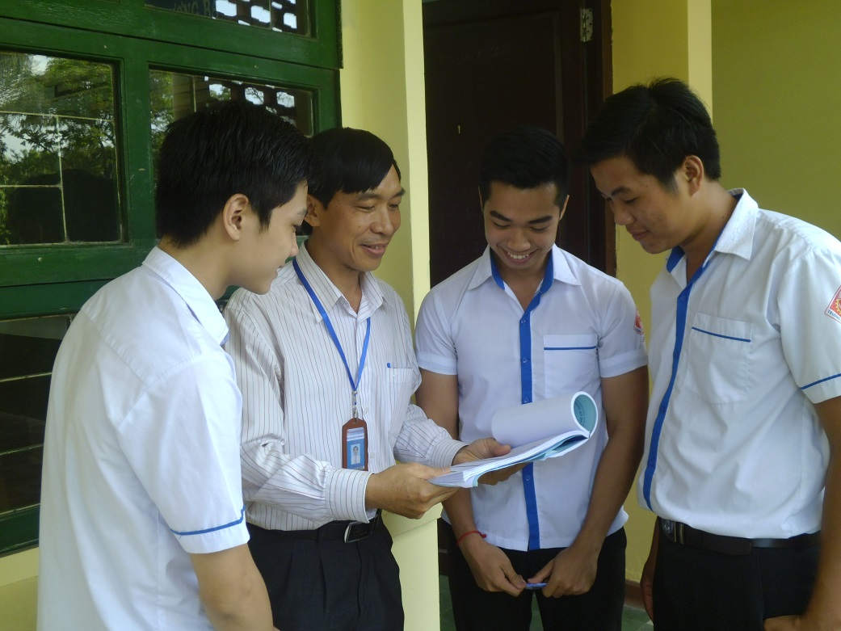
GIẢI PHÁP
TÁC NHÂN
Thầy cô
Liên hệ thường xuyên với phụ huynh
Thường xuyên quan tâm
chia sẻ - giúp đỡ kịp thời

Slide 19
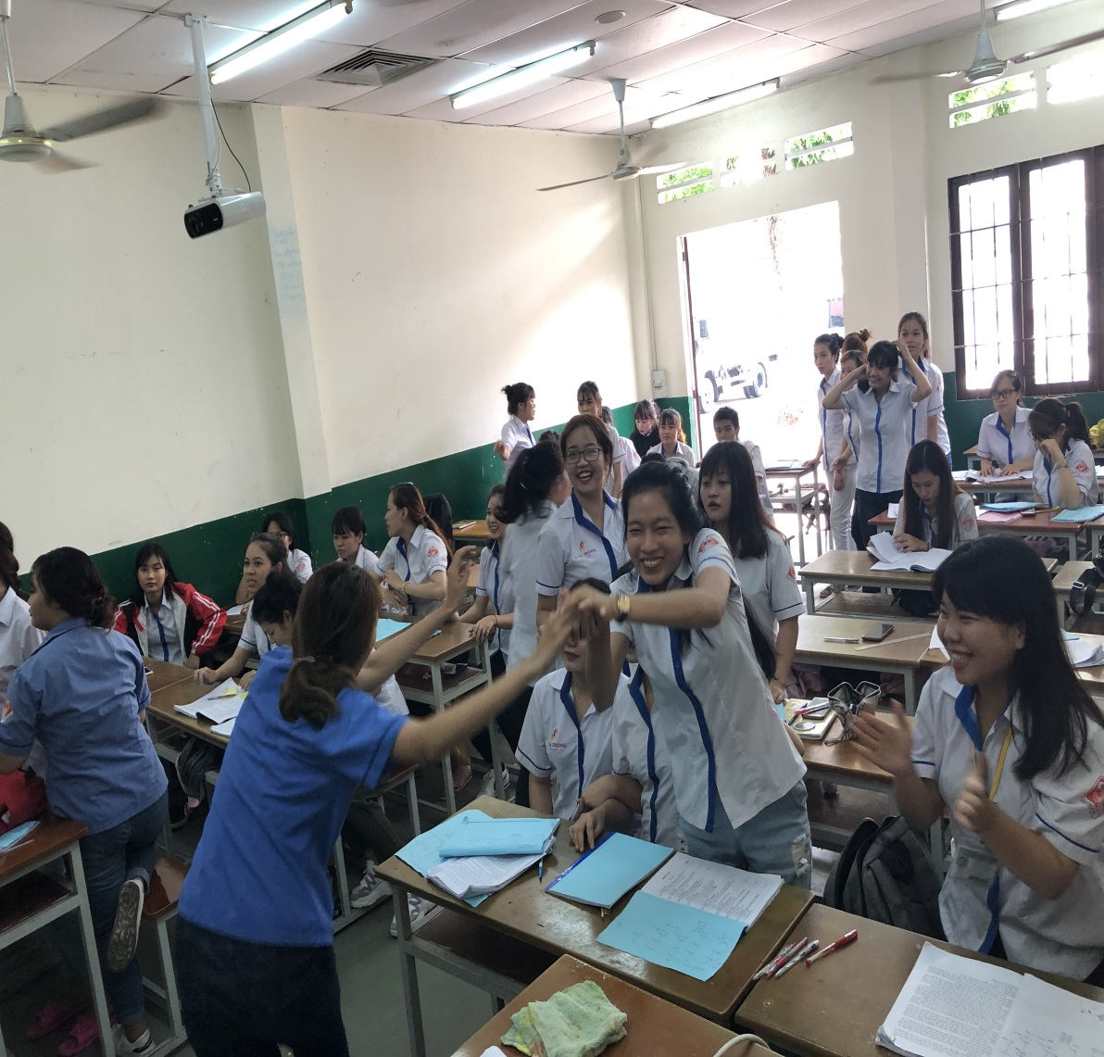
GIẢI PHÁP
TÁC NHÂN
Thầy cô
Tăng cường liên kết các thành viên trong lớp với nhau thông qua các hoạt động…
Cần sớm nhận diện được những trường hợp SV có nguy cơ bỏ học

Slide 20
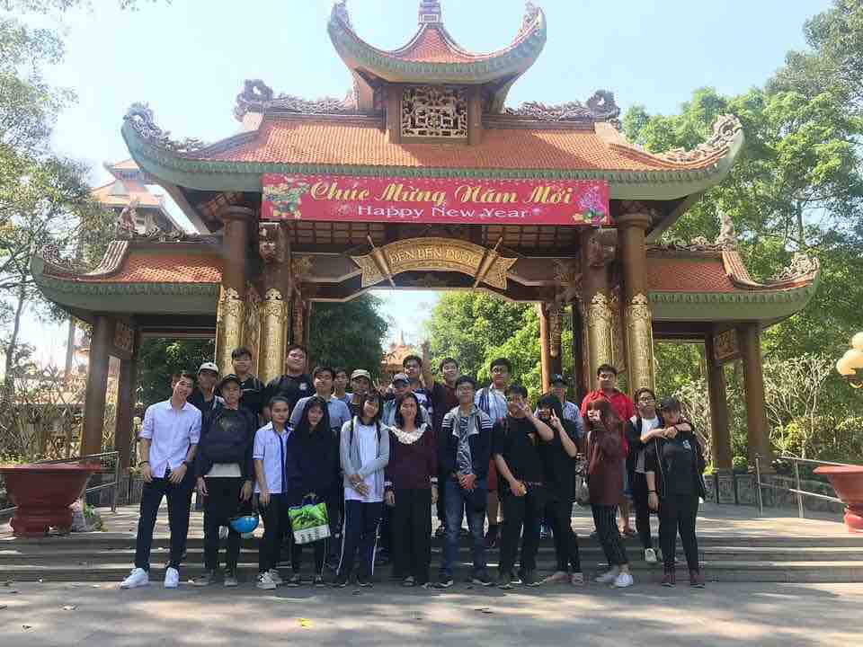
GIẢI PHÁP
TÁC NHÂN
Nhà trường
Nên chú ý đến việc xếp thời khoá biểu
Sĩ số lớp cần xem lại
Bổ sung các hoạt động ngoại khóa (tham quan, thực tế, thăm bảo tàng…)

Slide 21
Một số trường hợp cá biệt
Những SV kém may mắn về trí tuệ
GV chịu khó quan tâm giúp đỡ

Slide 22
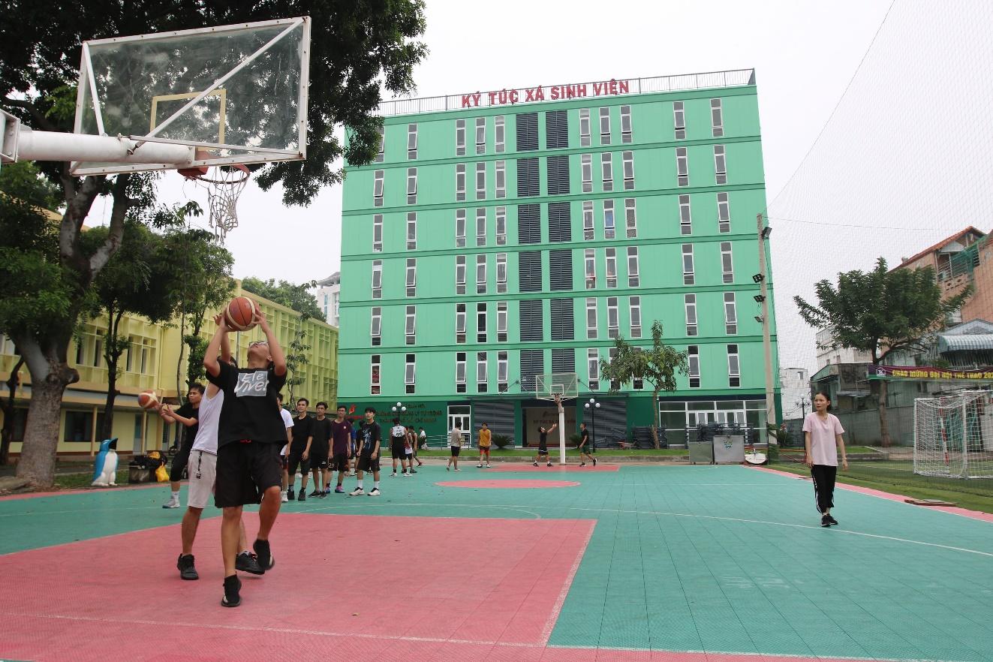
Nhân
văn
Sáng
tạo
GIÁ TRỊ CỐT LÕI
Phát
triển
Bền
vững

Slide 23
Kết luận
Chúng ta cần phải giáo dục theo hướng
cá nhân hóa...

Slide 24
CẢM ƠN
BAN GIÁM HIỆU
CÁN BỘ - GIÁO VIÊN
VÀ NHÂN VIÊN ĐÃ LẮNG NGHE !

